Slide 1

আজকের পাঠে স্বাগতম

Slide 2

শিক্ষক পরিচিতি
দেবাশীষ কুমার ঘোষ
সহকারী শিক্ষক
মধুখালী সরকারি প্রাথমিক বিদ্যালয়
ঝিকরগাছা, যশোর।

Slide 3
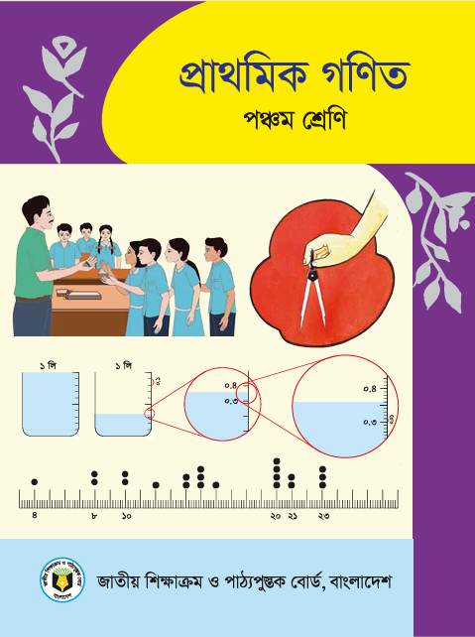
পাঠ পরিচিতিঃ
বিষয়ঃ প্রাথমিক গণিত
শ্রেণিঃ ৫ম
আজকের পাঠঃ অধ্যায় ৪
পাঠ্যাংশঃ সাধারণ ভগ্নাংশ(ভগ্নাংশের যোগ)
পাঠঃ৪১
সময়ঃ ৪০ মিনিট

Slide 4
শিখনফলঃ
৩.৪.১ অসম হর বিশিষ্ট একাধিক ভগ্নাংশের যোগ করতে পারবে।

Slide 5
আজ আমরা জানবো সাধারণ ভগ্নাংশ
প্রকৃত ভগ্নাংশঃযে ভগ্নাংশের হর অপেক্ষা লব ছোট তাকে প্রকৃত ভগ্নাংশ বলে।
অপ্রকৃত ভগ্নাংশঃযে ভগ্নাংশের হর অপেক্ষা লব বড় তাকে অপ্রকৃত ভগ্নাংশ বলে।
মিশ্র ভগ্নাংশঃযে ভগ্নাংশের একটি পূর্ণ সংখ্যার সাথে একটি প্রকৃত যুক্ত অবস্থায় থাকে তাকে মিশ্র ভগ্নাংশ বলে।

Slide 6

সমস্যাটি দেখি

Slide 7
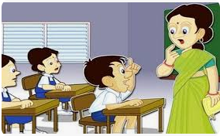
সমস্যাটি কিভাবে সমাধান করবো?
সমহর বিশিষ্ট ভগ্নাংশে প্রকাশ করে তারপর যোগ করবো।
তুমি বলো!
ঠিক বলেছো!

Slide 8
ভগ্নাংশের যোগ
৩
৪
৩
৪
৭
১২
১২
১২
১২

Slide 9
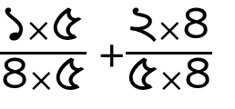
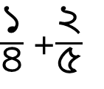
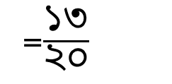
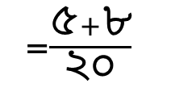
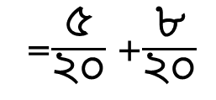
আরেকটি সমস্যা দেখি
যোগ করিঃ
$\frac{১}{৪}$ +$\frac{২}{৫}$
এখানে ৪ ও ৫ এর লসাগু ২০
$\frac{১×৫}{৪×৫}$ +$\frac{২×৪}{৫×৪}$
=$\frac{৫}{২০}$ +$\frac{৮}{২০}$
=$\frac{৫+৮}{২০}$
=$\frac{১৩}{২০}$

Slide 10

সমস্যা সমাধান করি

Slide 11


দলীয় কাজ

Slide 12
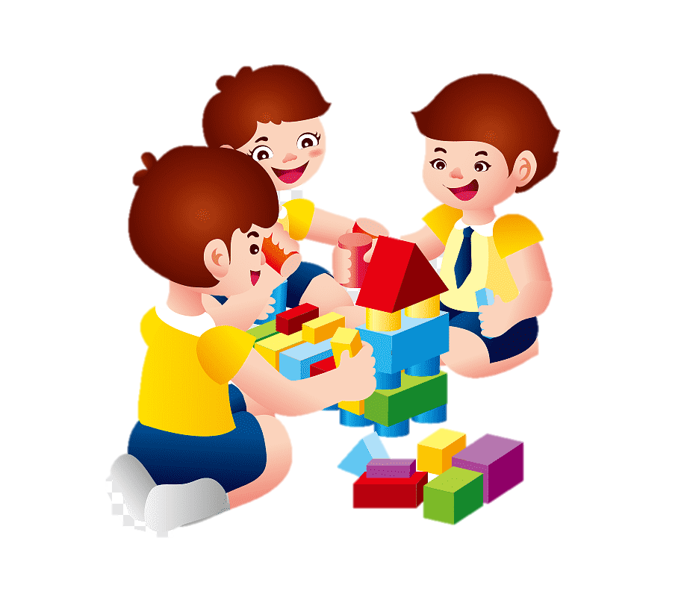
তোমাদের কাজ আমাকে দেখাও!
মূল্যায়ন

Slide 13
ধন্যবাদ

